Slide 1
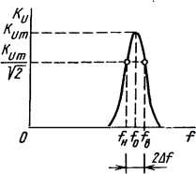
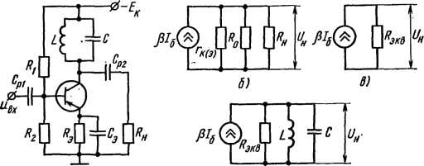
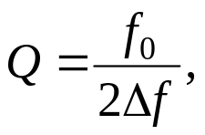
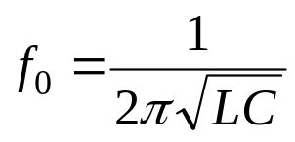



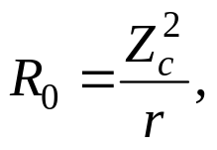
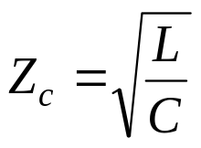
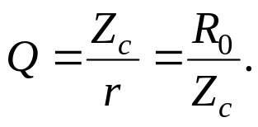
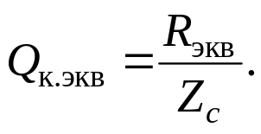
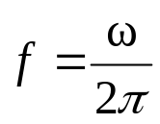
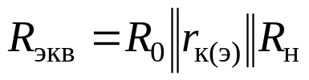
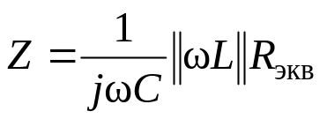
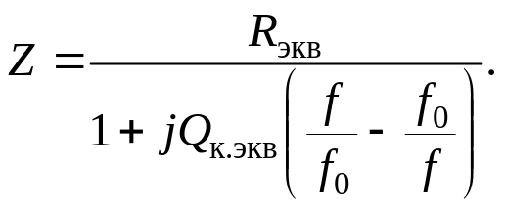
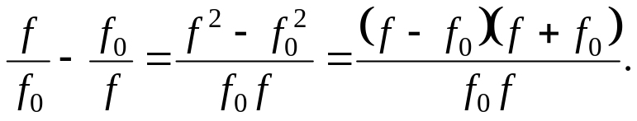
ЛЕКЦИЯ 8. ИЗБИРАТЕЛЬНЫЕ УСИЛИТЕЛИ И ГЕНЕРАТОРЫ
1
8.1. Избирательные усилители
Рис. 8.1. Амплитудно­частотная характеристика избирательных усилителей.
Рис. 8.2. Схема резонансного усилителя (а), его схемы замещения на резонансной частоте (б, в) и частоте, близкой к резонансной (г).
(8.1)
(8.2)
(8.3)
(8.4)
(8.5)
(8.6)
(8.7)

Slide 2
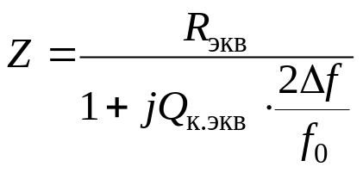
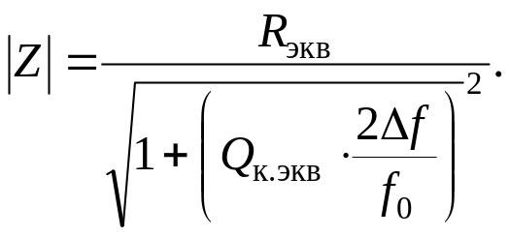
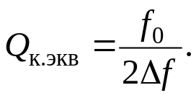
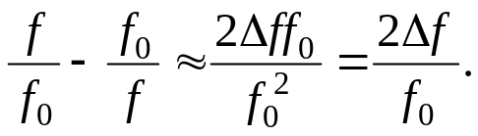
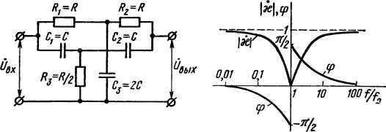
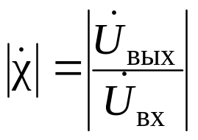
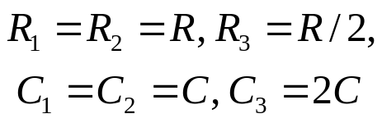
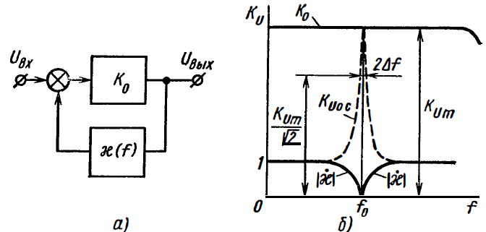
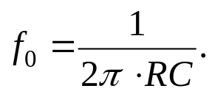


2
(8.9)
(8.10)
(8.8)
б)
а)
Рис. 8.3. Схема двойного Т-образного моста (а), зависимость его коэффициента передачи и угла фазового сдвига от частоты (б).
(8.11)
Рис. 8.4. Структурная схема включения двойного Т-образного моста для создания избирательного усилителя (а), частотная характеристика избирательного усилителя (б).

Slide 3
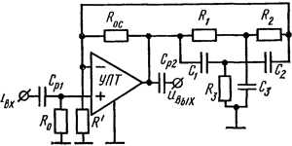
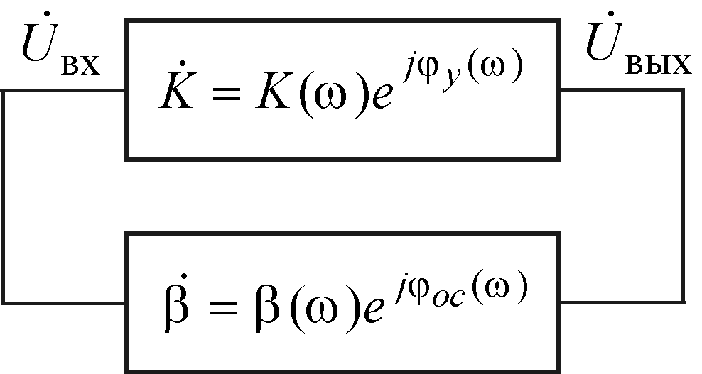
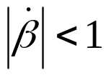




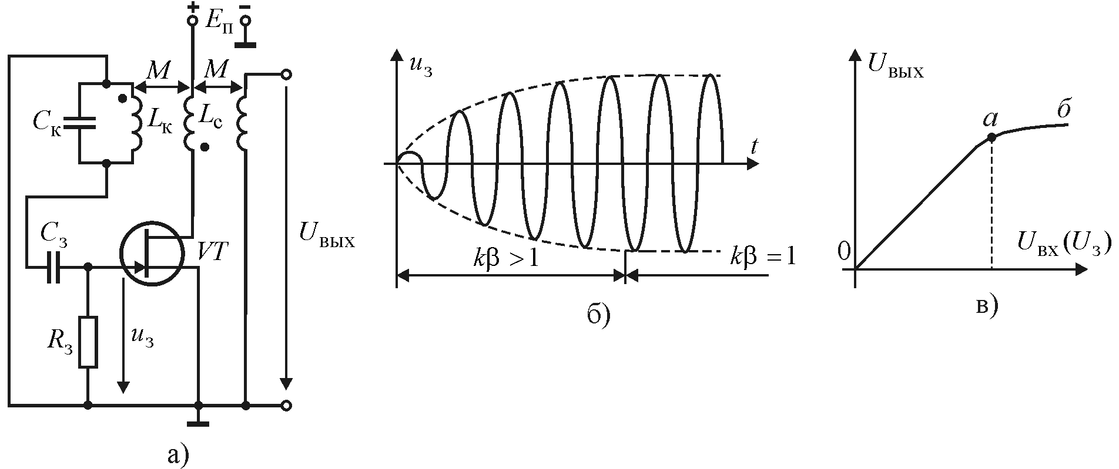

8.2. Генераторы синусоидальных колебаний
3
8.2.1. Условия генерации синусоидального сигнала
Рис. 8.6. Структурная схема генератора синусоидальных колебаний.
Рис. 8.5. Схема избирательного усилителя на ОУ с двойным Т-образным мостом.
(8.12)
(8.13)
(8.14)
8.2.2. Генератор с LC-контуром
Рис. 8.7. Автогенератор с LC-контуром.

Slide 4
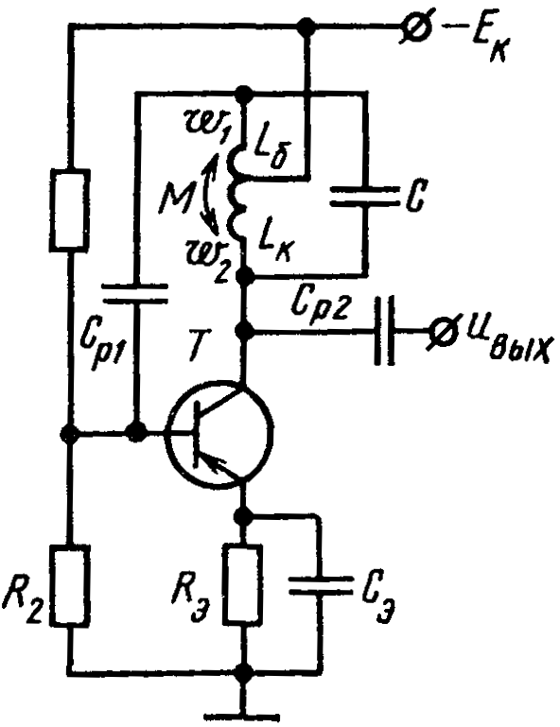
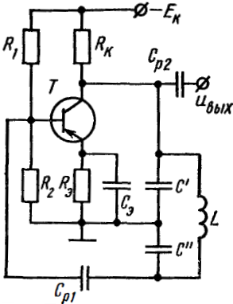
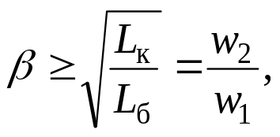
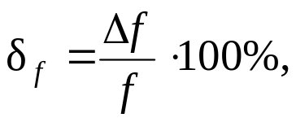

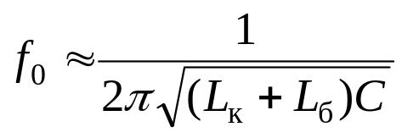

4
Рис. 8.8. Схема генератора с трехточечной индуктивной обратной связью.
Рис. 8.9. Схема генератора с трехточечной емкостной обратной связью.
(8.15)
(8.17)
(8.16)

Slide 5
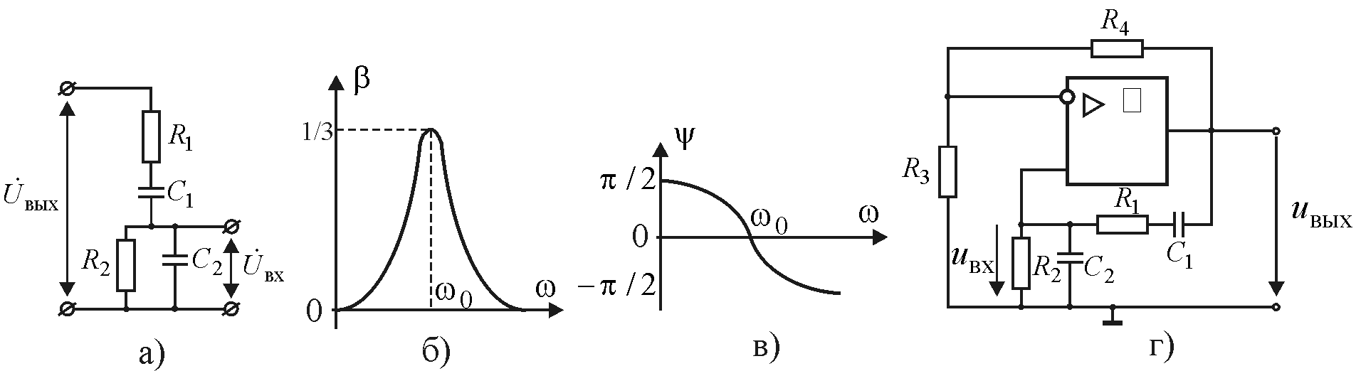
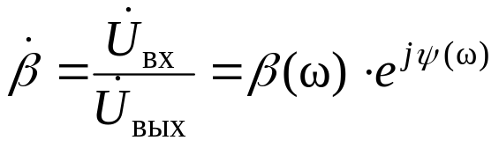



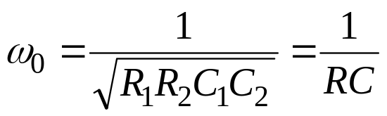

5
8.2.3. RC-автогенератор на мосте Вина
Рис. 8.10. Автогенератор на мосте Вина.

